Slide 1



AquaLife
Alma Carolina Colunga Aguilar

Slide 2
Objetivo
Concientizar a través de información clara, accesible y confiable, brindando datos específicos sobre la situación del agua potable, ofreciendo consejos prácticos y fomentando la participación activa.
Al mantener informadas a las personas con conocimientos, se busca que la aplicación se convierta en una herramienta efectiva en la promoción de un uso responsable y sostenible del agua, contribuyendo así a la preservación de este recurso esencial para las generaciones presentes y futuras.

Slide 3
Funcionamiento
Se tienen varias vistas que contienen información de fuentes confiables, recomendaciones sobre el cuidado del agua y un inicio de sesión.
La interfaz de usuario es lo más clara y fácil de usar posible para que sea utilizada por cualquier persona de edades diferentes.

Slide 4
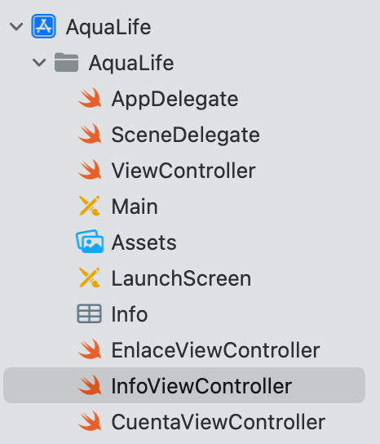

Slide 5
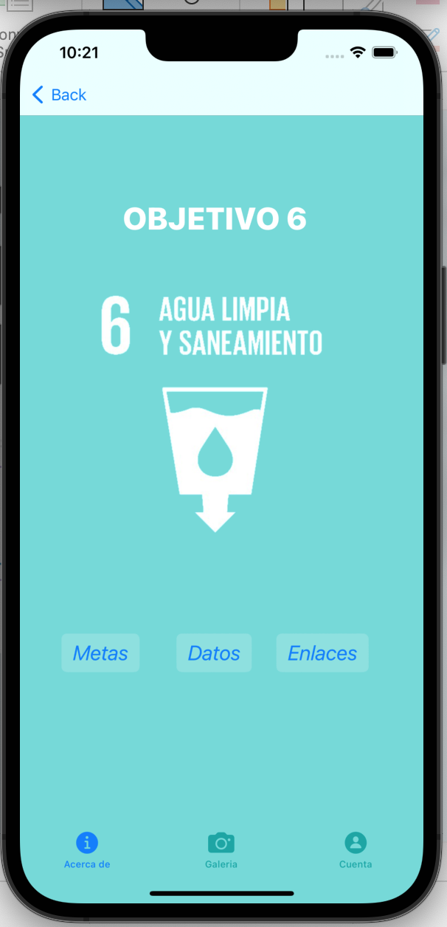
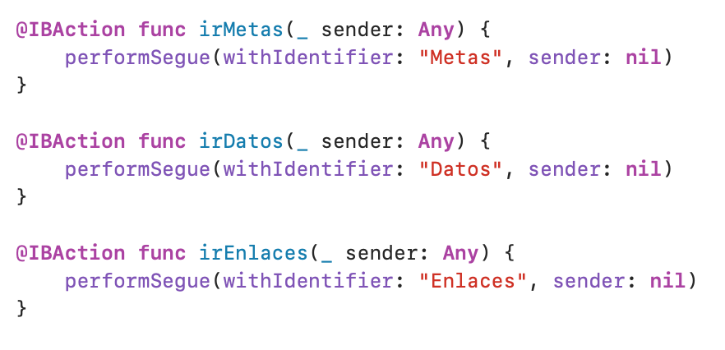

Slide 6
Conclusión
Cuidar del medio ambiente es importante, enfocandonos en el recurso del agua, este es uno indispensable para los seres vivos. Por ello informar sobre su cuidado es vital, ajustandose a las tecnologias actuales (aplicaciones) para llamar más la atención y llegar a más personas.

Slide 7
Archivo .zip
https://drive.google.com/file/d/1UQWLtT2KG_tX0MyyOVTe944ZvasIZ4rm/view?usp=sharing

Slide 8
Video
Funcionando: https://drive.google.com/file/d/1UyljO_qtDW9wVgSP21VO9JIR68QHvFXK/view?usp=sharing
Estructura:
https://drive.google.com/file/d/1QWzpWiWdpaHf6aeFlYbfqyQdE4KFHwNT/view?usp=sharing

